Slide 1
28-4
These materials are by the Kongki Ka Project and are made available to you under the terms of the Creative Commons Attribution ShareAlike license 4.0.
You have permission to share and redistribute these materials in any format and to make reasonable revisions and adaptations of this translation, provided that:
You include the above licence and source information.
If you redistribute these materials or create derivatives, you must distribute your contributions under the same license as the original.
The Holy Bible, Berean Standard Bible, BSB is produced in cooperation with Bible Hub, Discovery Bible, OpenBible.com, and the Berean Bible Translation Committee. This text of God's Word has been dedicated to the public domain.
Tibetan text is from the The Holy Bible in Modern Literary Tibetan, New Tibetan Bible translation.
This translation is made available under the terms of the Creative Commons Attribution-NonCommercial-NoDerivatives 4.0 International license.
Notes:
Checked Kham
28 Esther
1. Queen Vashti’s refuses King - 1:1-22 (Left Bottom Room in Palace)
2. Esther’s coronation banquet - 2:1-20 (Right Bottom Room in Palace)
3. Mordecai won’t bow to Haman - 2:21-23, 3:1-6 (Right side of Palace Gate)
4. Haman Plots to kill the Jews - 3:7 – 4:17 (On Palace Roof and Top Left)
5. Esther enters the Throne Room - 5:1-8 (Palace Center)
6. Haman builds gallows - 5:9-14 (Right Top)
7. The King asks Haman what should be done- 6:1-9 (Left Top Room in Palace)
8. Haman leads Mordecai on King’s Horse - 6:10-14 (Right Bottom)
9. Esther exposes Haman - 7:1-10 (Right Top Room in Palace)
10. Mordecai raised up - 8:1 – 10:3 (Left Bottom)

Slide 2
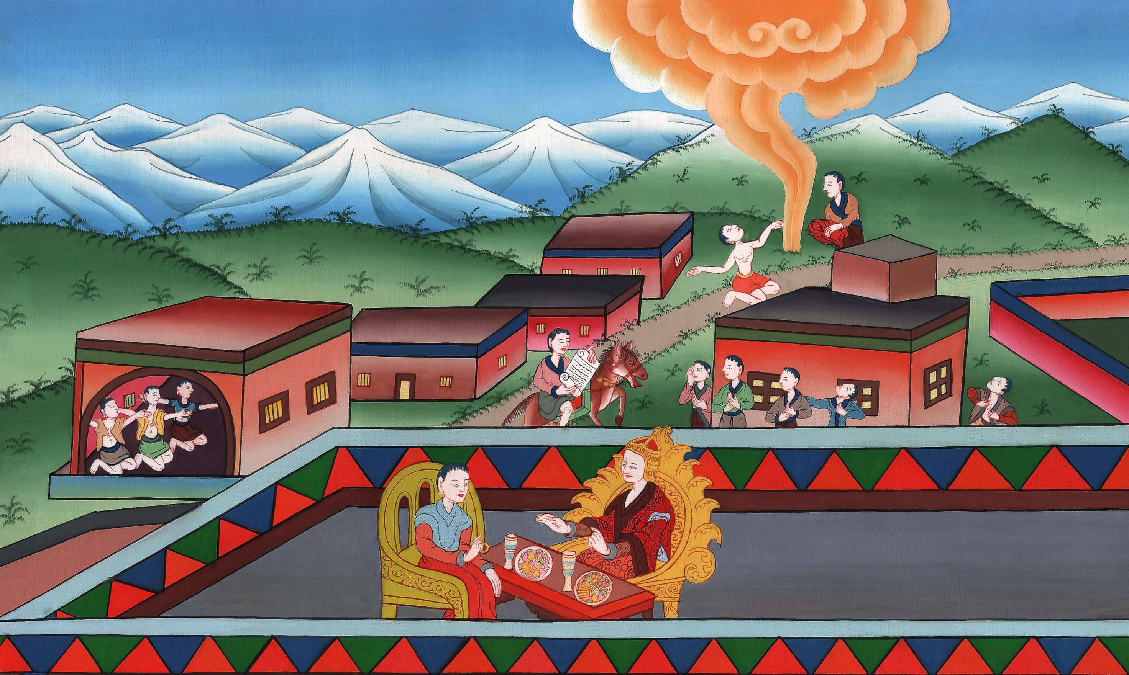
ཨེས་སི་ཐེར3,4
མོར་དོ་ཀཡེས་ཨེསི་ཐར་ལ་སྐྱབས་གྲོགས་ཞུས་པ་།

Slide 3
4. Haman Plots to kill the Jews - 3:6 – 4:17 (On Palace Roof and Top Left)
ཨེས་སི་ཐེར3,4
མོར་དོ་ཀཡེས་ཨེསི་ཐར་ལ་སྐྱབས་གྲོགས་ཞུས་པ་།

Slide 4
ཨེས་སི་ཐེར3,4
མོར་དོ་ཀཡེས་ཨེསི་ཐར་ལ་སྐྱབས་གྲོགས་ཞུས་པ་།
This work is licensed under a Creative Commons Attribution-ShareAlike 4.0 International License

Slide 5
6And when he learned the identity of Mordecai’s people, he scorned the notion of laying hands on Mordecai alone. Instead, he sought to destroy all of Mordecai’s people, the Jews, throughout the kingdom of Xerxes.
6དེ་རྣམས་ཀྱིས་མོར་དོ་ཀཱ་ཨི་ཡི་རིགས་རྒྱུད་ཅི་ཡིན་པ་ཧ་མཱན་ལ་སྨྲས་པས། ཁོའི་བསམ་པར་མོར་དོ་ཀཱ་ཨི་གཅིག་པུ་གསོད་པ་ནི་དོན་ཆུང་ངུ་ཡིན་པས། མོར་དོ་ཀཱ་ཨི་ཡི་མི་མང་སྟེ། རྒྱལ་པོ་ཨ་ཧཱ་ཝེ་རོའི་རྒྱལ་ཁམས་སུ་གནས་པའི་ཡ་ཧུ་དཱ་པ་ཐམས་ཅད་རྩ་མེད་དུ་གཏོང་དགོས་པར་འདོད་དོ། །

Slide 6
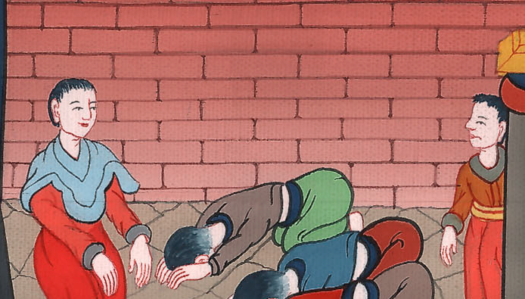
ཨེས་སི་ཐེར3:6

Slide 7
8Then Haman informed King Xerxes, “There is a certain people scattered and dispersed among the peoples of every province of your kingdom. Their laws are different from everyone else’s, and they do not obey the king’s laws. So it is not in the king’s best interest to tolerate them.
8དེ་ནས་ཧ་མཱན་གྱིས་རྒྱལ་པོ་ཨ་ཧཱ་ཝེ་རོ་ལ། ཁྱེད་ཀྱི་རྒྱལ་ཁམས་ནང་དུ་མི་རིགས་གཅིག་ནི་ལྗོངས་སོ་སོའི་མི་རིགས་ཁྲོད་ཁ་འཐོར་དུ་གནས་པ་དང་། དེའི་ལུགས་སྲོལ་ནི་མི་ཐམས་ཅད་ཀྱི་ལུགས་སྲོལ་དང་མི་མཐུན་ལ། རྒྱལ་པོའི་ཁྲིམས་སྲོལ་ཡང་མི་བསྲུང་བས། དེ་རྣམས་སྐྱོང་བ་ནི་རྒྱལ་པོར་ཕན་ཐོགས་མེད་པ་རེད།

Slide 8
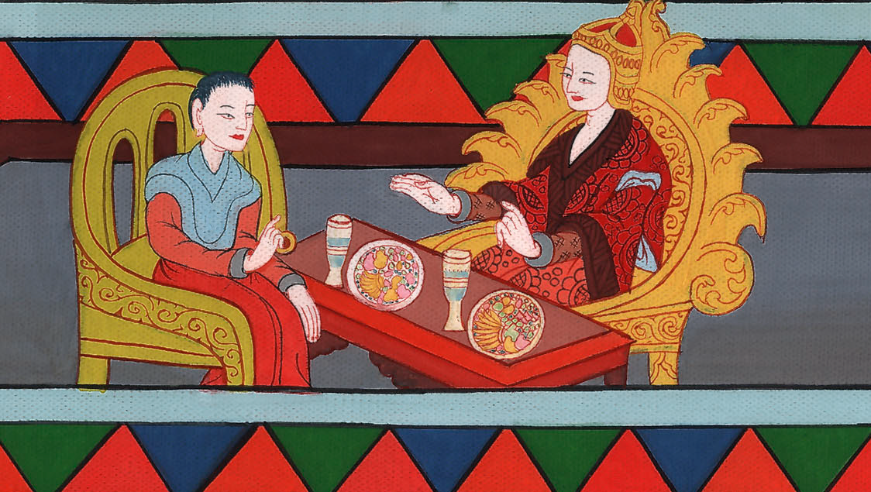
ཨེས་སི་ཐེར3:8

Slide 9
9If it pleases the king, let a decree be issued to destroy them, and I will deposit ten thousand talents (342 tons) of silver into the royal treasury to pay those who carry it out.”
9དེ་བས་རྒྱལ་པོ་ཁྱེད་རང་ཐུགས་དགྱེས་ན། དེ་རྣམས་རྩ་མེད་གཏོང་བའི་བཀའ་མཆིད་གནང་བར་མཛོད་དང་། བདག་གིས་རྒྱལ་པོའི་གཏེར་མཛོད་ཁང་གི་བདག་གཉེར་བྱེད་མཁན་རྣམས་ཀྱི་ལག་ཏུ་དངུལ་གྱི་རྡོ་ཚད་ཆིག་ཁྲི་འབུལ་བར་བྱའོ་ཞེས་ཞུས་པས།

Slide 10
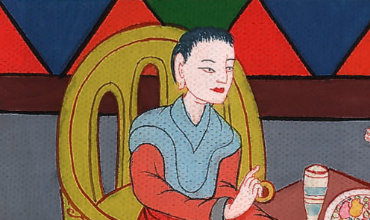
ཨེས་སི་ཐེར3:9

Slide 11
10So the king removed the signet ring from his finger and gave it to Haman son of Hammedatha, the Agagite, the enemy of the Jews.
10རྒྱལ་པོས་རང་ཉིད་ཀྱི་ཕྱག་གི་ཐམ་ག་དང་ལྡན་པའི་མཛུབ་དཀྲིས་ཕུད་ནས། ཡ་ཧུ་དཱ་པ་རྣམས་ལ་བཙན་གནོན་གཏོང་མཁན་ཨ་གག་པ་ཧམ་མེ་དཱ་ཐའི་བུ་ཧ་མཱན་ལ་གནང་སྟེ།

Slide 12
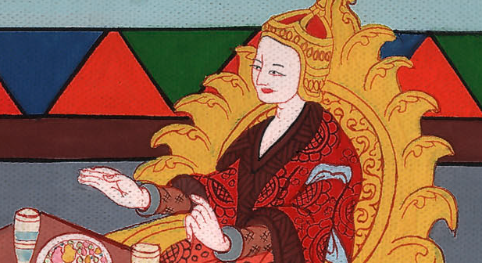
ཨེས་སི་ཐེར3:10

Slide 13
11“Keep your money,” said the king to Haman. “These people are given to you to do with them as you please.”
11ཧ་མཱན་ལ། དངུལ་ནི་ཁྱོད་ལ་གནང་བ་དང་། མི་འདི་རྣམས་ཀྱང་ཁྱོད་ལ་སྤྲད་པ་ཡིན། དེ་དག་ལ་ཁྱོད་ཀྱིས་གང་དགར་གྱིས་ཤིག་ཅེས་གསུངས་སོ། །

Slide 14
ཨེས་སི་ཐེར3:11

Slide 15
12On the thirteenth day of the first month, the royal scribes were summoned and the order was written exactly as Haman commanded the royal satraps, the governors of each province, and the officials of each people, in the script of each province and the language of every people. It was written in the name of King Xerxes and sealed with the royal signet ring.
12དེ་ནས་ཟླ་བ་དང་པོའི་ཚེས་བཅུ་གསུམ་ཉིན་ལ། རྒྱལ་པོའི་དྲུང་ཡིག་དག་བོས་ཡོང་སྟེ། ཧ་མཱན་གྱིས་བསྒོས་པ་བཞིན་དུ་ལྗོངས་སོ་སོའི་ཡི་གེ་དང་མི་རིགས་སོ་སོའི་སྐད་ཀྱིས་རྒྱལ་པོ་ཨ་ཧཱ་ཝེ་རོའི་མིང་ལ་བརྟེན་ནས་བཀའ་མཆིད་བྲིས་ཤིང་། ཡང་རྒྱལ་པོའི་མཛུབ་དཀྲིས་ཀྱིས་ཕྱག་རྒྱ་བཏབ་ནས། རྒྱལ་པོའི་སྤྱི་དཔོན་དང་ལྗོངས་སོ་སོའི་འགོ་བདག་དང་། མི་རིགས་རེ་རེའི་དཔོན་རིགས་སོགས་ལ་བསྒྲགས།

Slide 16
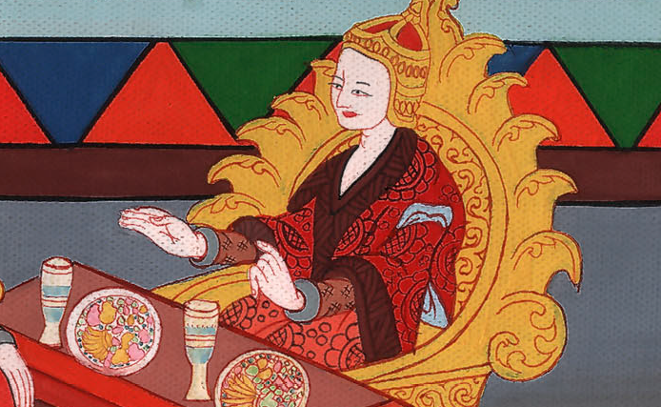
ཨེས་སི་ཐེར3:12

Slide 17
13And the letters were sent by couriers to each of the royal provinces with the order to destroy, kill, and annihilate all the Jews—young and old, women and children—and to plunder their possessions on a single day, the thirteenth day of Adar, the twelfth month.
13ཟླ་བ་བཅུ་གཉིས་པ་སྟེ་ཨ་དཱར་ཟླ་བའི་ཚེས་བཅུ་གསུམ་པ་ལ། ཡ་ཧུ་དཱ་པའི་སྐྱེས་པ་རྒན་གཞོན་ཐམས་ཅད་བུད་མེད་བྱིས་པ་དང་བཅས་པ་ཉིན་གཅིག་ཏུ་ཡོངས་རྫོགས་བསད་ནས་ཚར་གཅོད་པར་མ་ཟད། དེ་དག་གི་རྒྱུ་ནོར་ཡང་འཕྲོག་པའི་བཀའ་ཤོག་དེ་བང་ཆེན་བརྒྱུད་ནས་རྒྱལ་པོའི་ལྗོངས་སོ་སོར་བསྐྱལ།

Slide 18
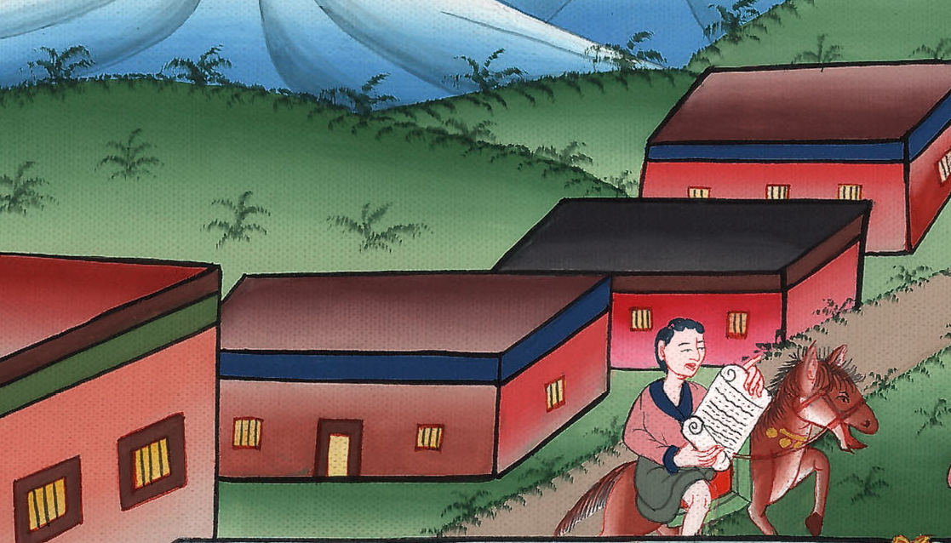
ཨེས་སི་ཐེར3:13

Slide 19
14A copy of the text of the edict was to be issued in every province and published to all the people, so that they would be ready on that day.
14བཀའ་ཤོག་དེ་ནི་འདྲ་བཤུས་བགྱིས་ཏེ་ལྗོངས་ཐམས་ཅད་ཀྱི་ཁྲིམས་སུ་ཕབ་ནས། ཉིན་དེར་གྲ་སྒྲིག་བྱེད་པའི་དོན་དུ་མི་རིགས་ཀུན་ལ་ཁྱབ་བསྒྲགས་བྱས་སོ། །

Slide 20
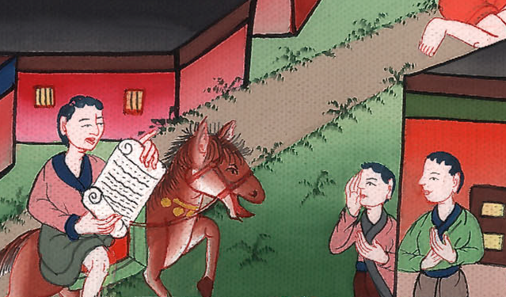
ཨེས་སི་ཐེར3:14

Slide 21
15The couriers left, spurred on by the king’s command, and the edict was issued in the citadel of Susa. Then the king and Haman sat down to drink, but the city of Susa was in confusion.
15བང་ཆེན་རྣམས་རྒྱལ་པོའི་བཀའ་བཞིན་མྱུར་དུ་ལམ་ལ་ཆས་པ་དང་། སོའུ་སཱན་མཁར་ཆེན་ཧྲིལ་པོར་བཀའ་མཆིད་ཁྱབ་བསྒྲགས་བྱས་སོ། །རྒྱལ་པོས་ཧ་མཱན་དང་མཉམ་དུ་ཆང་བཞེས་ནས་བསྡད་མོད། སོའུ་སཱན་མཁར་ཆེན་གྱི་འབངས་མི་རྣམས་འཁྲུགས་པར་གྱུར་ཏོ། །

Slide 22
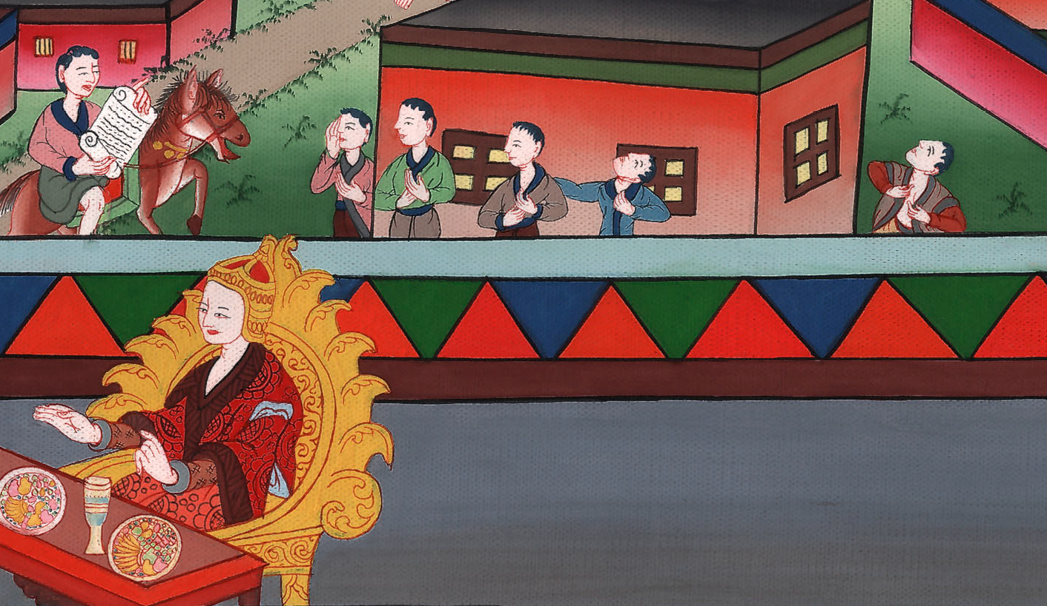
ཨེས་སི་ཐེར3:15

Slide 23
4:1When Mordecai learned of all that had happened, he tore his clothes, put on sackcloth and ashes, and went out into the middle of the city, wailing loudly and bitterly.
4:1མོར་དོ་ཀཱ་ཨི་ཡིས་དོན་ཐམས་ཅད་ཤེས་པ་ན་རང་གི་གོས་གཤགས་ཏེ་རྩིད་རས་གྱོན་ཞིང་། མགོ་ལ་ཐལ་བ་གཏོར་ནས་གྲོང་ཁྱེར་ནང་དུ་འགྲོ་སྐྱོད་བྱས་པ་དང་། སྐད་ཆེན་པོ་བརྒྱབ་ནས་དྲག་ཏུ་ངུས་སོ། །

Slide 24
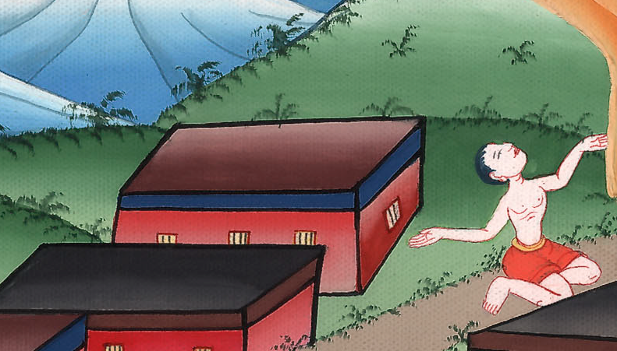
ཨེས་སི་ཐེར4:1

Slide 25
3In every province to which the king’s command and edict came, there was great mourning among the Jews. They fasted, wept, and lamented, and many lay in sackcloth and ashes.
3ཡང་རྒྱལ་པོའི་བཀའ་ཤོག་སླེབས་པའི་ལྗོངས་སོ་སོ་དང་ཡུལ་སོ་སོའི་ཡ་ཧུ་དཱ་པ་ཐམས་ཅད་སྡུག་བསྔལ་ཆེན་པོས་མནར་ཞིང་། སྨྱུང་གནས་བསྲུངས་ཏེ་ངུས་པ་དང་། སྐྱོ་གདུང་གི་སྐད་ཆེན་པོ་བཏོན་ནས། མི་མང་པོས་རྩིད་རས་དང་ཐལ་བ་བཏིངས་ནས་དེའི་ནང་དུ་ཉལ་ཏོ། །

Slide 26
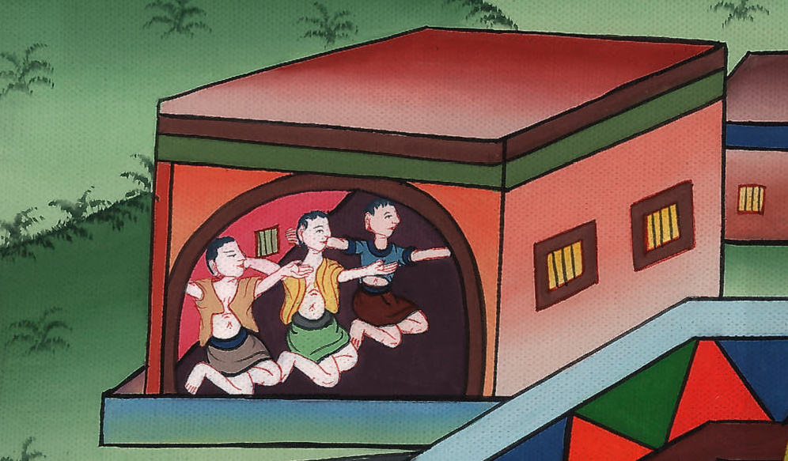
ཨེས་སི་ཐེར4:3

Slide 27
4When Esther’s maidens and eunuchs came and told her about Mordecai, the queen was overcome with distress. She sent clothes for Mordecai to wear instead of his sackcloth, but he would not accept them.
4དེ་ནས་རྒྱལ་མོ་ཨེས་སི་ཐེར་གྱི་ཞལ་ཏ་མ་དང་ཉུག་རུམ་པ་རྣམས་ཀྱིས་དོན་དེ་ཁོ་མོར་བཤད་པ་དང་། ཁོ་མོའི་སེམས་ཤིན་ཏུ་སྡུག་སྟེ། མོར་དོ་ཀཱ་ཨི་ལ་རྩིད་རས་འདོར་དགོས་པར་ཞུས་ནས་གོས་གཞན་ཞིག་གསོལ་དུ་བསྐུར་ཡང་ཁོས་དེ་མ་བླངས་སོ། །

Slide 28
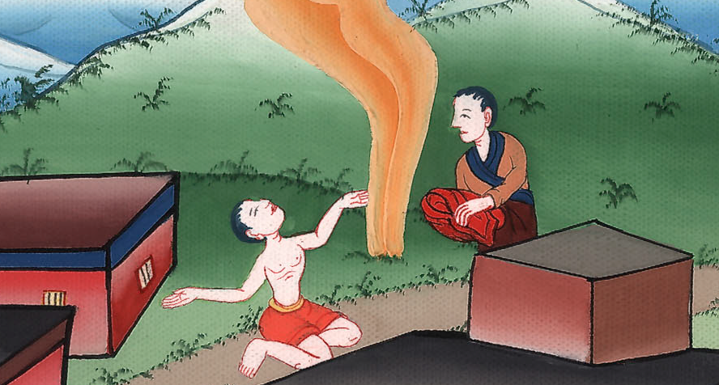
ཨེས་སི་ཐེར4:4

Slide 29
5Then Esther summoned Hathach, one of the king’s eunuchs appointed to her, and she dispatched him to Mordecai to learn what was troubling him and why. 6So Hathach went out to Mordecai in the city square in front of the king’s gate,
5ཨེས་སི་ཐེར་གྱིས་སྔར་རྒྱལ་པོས་ཁོ་མོར་ཞབས་ཞུ་བྱེད་པར་མངགས་པའི་ཉུག་རུམ་པ་ཧ་ཐག་ཅེས་བྱ་བ་བོས་ནས། དོན་དམ་དུ་ཅི་བྱུང་བ་དང་དེ་ལྟར་བྱེད་དགོས་དོན་ཅི་ཡིན་ཤེས་པའི་ཕྱིར། དེ་མོར་དོ་ཀཱ་ཨིའི་རྩར་མངགས་པས། 6ཧ་ཐག་རྒྱལ་པོའི་མཁར་སྒོ་མདུན་གྱི་ཐང་ཆེན་དུ་མོར་དོ་ཀཱ་ཨི་ལ་འཕྲད་པར་སོང་ངོ་། །

Slide 30
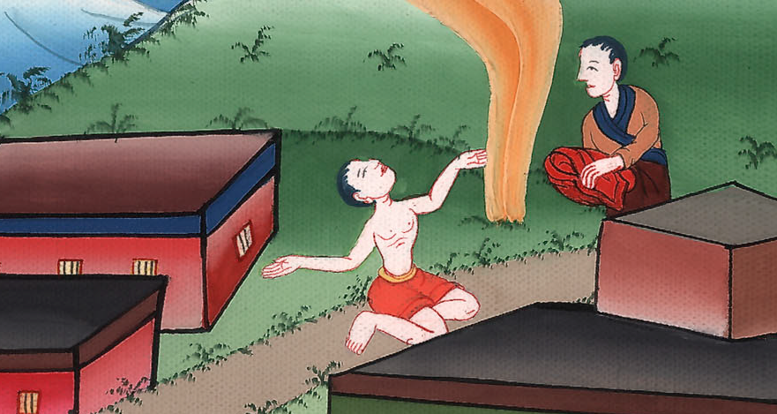
ཨེས་སི་ཐེར4:5,6

Slide 31
7and Mordecai told him all that had happened to him, including the exact amount of money that Haman had promised to pay into the royal treasury in order to destroy the Jews.
7དེར་མོར་དོ་ཀཱ་ཨིས་རང་ལ་ཅི་བྱུང་བ་ཐམས་ཅད་དང་། ཧ་མཱན་གྱིས་ཡ་ཧུ་དཱ་པ་རྣམས་རྩ་མེད་གཏོང་ཕྱིར་རྒྱལ་པོའི་གཏེར་མཛོད་དུ་འབུལ་གྲབས་ཡོད་པའི་རྒྱལ་དངུལ་གྱི་གྲངས་ཀ་ཡང་ཧ་ཐག་ལ་བཤད།

Slide 32
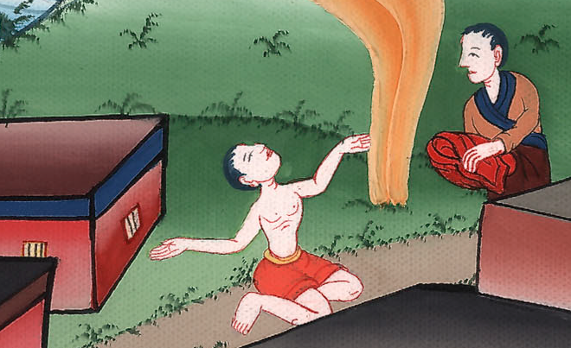
ཨེས་སི་ཐེར4:7

Slide 33
8Mordecai also gave Hathach a copy of the written decree issued in Susa for the destruction of the Jews, to show and explain to Esther, urging her to approach the king, implore his favor, and plead before him for her people.
8གཞན་ཡང་སོའུ་སཱན་མཁར་ཡོངས་སུ་ཁྱབ་པ་དང་ཡ་ཧུ་དཱ་པ་རྣམས་རྩ་མེད་གཏོང་བའི་བཀའ་ཤོག་གི་འདྲ་བཤུས་ཀྱང་ཧ་ཐག་ལ་སྤྲད་ནས། ཨེས་སི་ཐེར་ལ་གཟིགས་འབུལ་ཞུ་བ་དང་དེའི་སྐོར་སྨྲ་བར་མ་ཟད། ད་དུང་ཨེས་སི་ཐེར་རྒྱལ་པོའི་སྐུ་མདུན་དུ་སོང་སྟེ་རྒྱལ་པོར་ཞུ་བ་འབུལ་བ་དང་། རང་གི་མི་རྣམས་ཀྱི་ཆེད་དུ་རྒྱལ་པོའི་དྲུང་ནས་སྐྱབས་བཅོལ་ཞུ་དགོས་པའི་དོན་ཧ་ཐག་ལ་ནན་གྱིས་གཏད་དོ། །

Slide 34
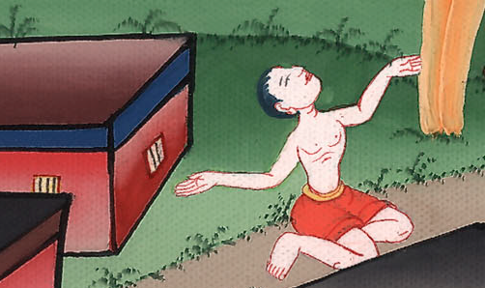
ཨེས་སི་ཐེར4:8

Slide 35
9So Hathach went back and relayed Mordecai’s response to Esther.
10Then Esther spoke to Hathach and instructed him to tell Mordecai,
9དེ་ནས་ཧ་ཐག་ཕྱིར་སོང་ནས། མོར་དོ་ཀཱ་ཨིའི་གཏམ་ཐམས་ཅད་ཨེས་སི་ཐེར་ལ་ཞུས་སོ། ། 10ཨེས་སི་ཐེར་གྱིས་སླར་ཡང་ཧ་ཐག་ལ་མོར་དོ་ཀཱ་ཨི་ལ་འདི་ལྟར་ཞུ་བའི་བཀའ་བསྒོས་པ་སྟེ།

Slide 36
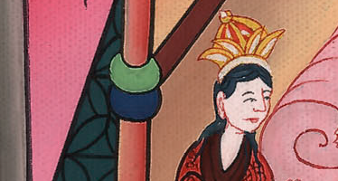
ཨེས་སི་ཐེར4:9,10

Slide 37
11“All the royal officials and the people of the king’s provinces know that one law applies to every man or woman who approaches the king in the inner court without being summoned—that he be put to death. Only if the king extends the gold scepter may that person live. But I have not been summoned to appear before the king for the past thirty days.”
11ཞལ་འབོད་མ་གནང་བར་ཚོམས་ཆེན་ནང་དུ་ཕོ་མོ་སུ་ཞིག་རྒྱལ་པོར་མཇལ་དུ་ཕྱིན་ན། རྒྱལ་པོས་དེ་ལ་གསེར་གྱི་འཁར་བ་བརྐྱངས་ན་མ་གཏོགས་གསོན་མི་ཐུབ་པའི་ཁྲིམས་སྲོལ་གཅིག་རང་ཡོད་པ་ནི། འཁོར་གཡོག་དང་ལྗོངས་སོ་སོའི་ཡུལ་མི་ཀུན་གྱིས་ཤེས་ལ། བདག་ཀྱང་ཁོང་གི་དྲུང་དུ་མ་བོས་པར་ཞག་མ་སུམ་ཅུ་ཙམ་འགོར་ཡོད་ཅེས་པའོ། །

Slide 38
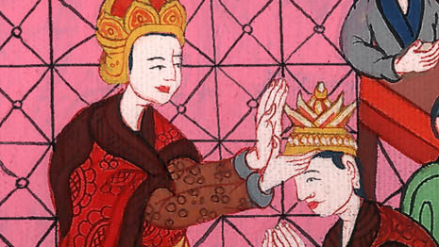
ཨེས་སི་ཐེར4:11

Slide 39
12When Esther’s words were relayed to Mordecai, 13he sent back to her this reply: “Do not imagine that because you are in the king’s palace you alone will escape the fate of all the Jews.
12དེ་དག་གིས་ཨེས་སི་ཐེར་གྱི་གཏམ་མོར་དོ་ཀཱ་ཨི་ལ་བཤད་པ་དང་། 13མོར་དོ་ཀཱ་ཨིས་དེ་རྣམས་བརྒྱུད་ནས་ཨེས་སི་ཐེར་ལ་ལན་དུ། ཡ་ཧུ་དཱ་པ་ཐམས་ཅད་ཀྱི་ནང་ནས་ཁྱོད་གཅིག་པུ་རྒྱལ་པོའི་ཕོ་བྲང་དུ་ཡོད་པའི་དབང་གིས། རྐྱེན་ངན་འདི་ལས་རང་ཉིད་ཐར་ཐུབ་པར་མ་སེམས་ཤིག

Slide 40
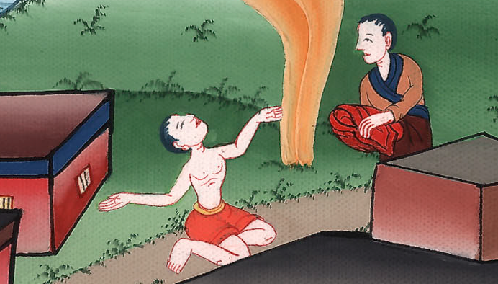
ཨེས་སི་ཐེར4:12,13

Slide 41
14For if you remain silent at this time, relief and deliverance for the Jews will arise from another place, but you and your father’s house will perish. And who knows if perhaps you have come to the kingdom for such a time as this?”
14གལ་ཏེ་ཁྱོད་རང་སྐབས་འདིར་ཁ་རོག་བསྡད་ན། ཡ་ཧུ་དཱ་པ་སྐྱོབ་མཁན་ཕྱོགས་གཞན་ནས་འབྱུང་ལ་ཐར་བར་འགྱུར། ཁྱོད་ནི་རང་གི་ཁྱིམ་རྒྱུད་དང་བཅས་མེད་པར་འགྱུར་རོ། །དུས་སྐབས་འདིའི་ཆེད་དུ་ཁྱོད་རང་རྒྱལ་མོའི་གོ་སར་སླེབས་པ་ཡིན་ཡང་སྲིད་ཅེས་སྨྲས་པ་དང་།

Slide 42
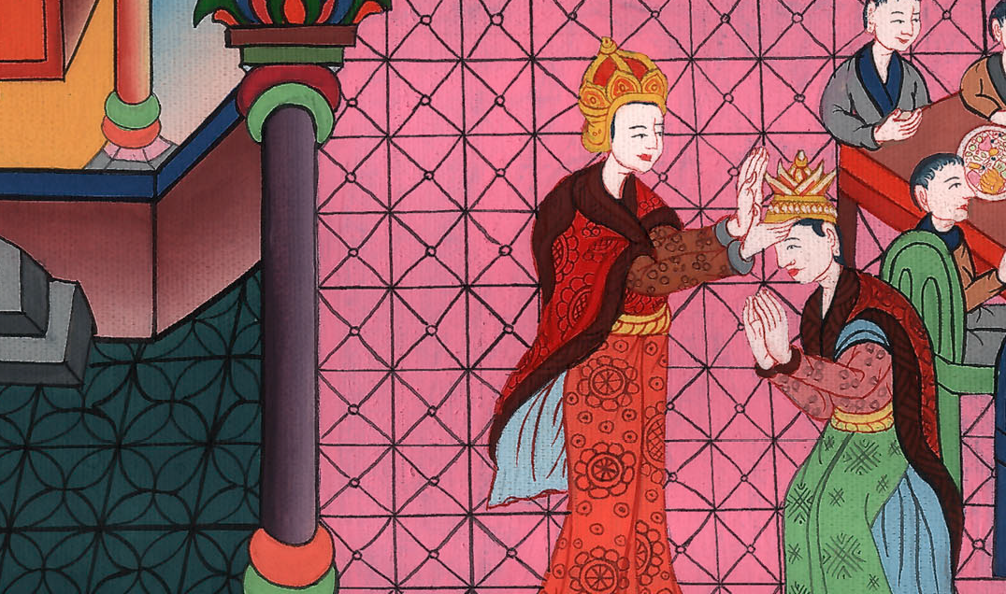
ཨེས་སི་ཐེར4:14

Slide 43
15Then Esther sent this reply to Mordecai: 16“Go and assemble all the Jews who can be found in Susa, and fast for me. Do not eat or drink for three days, night or day, and I and my maidens will fast as you do. After that, I will go to the king, even though it is against the law. And if I perish, I perish!”
15ཨེས་སི་ཐེར་གྱིས་དེ་དག་བརྒྱུད་ནས་མོར་དོ་ཀཱ་ཨི་ལ་ལན་བཏབ་པ་ནི། 16ཁྱོད་རང་སོང་ནས་སོའུ་སཱན་མཁར་ཆེན་དུ་ཡོད་པའི་ཡ་ཧུ་དཱ་པ་ཐམས་ཅད་བསྡུས་ཏེ། ཉིན་ཞག་གསུམ་ལ་ཅི་ཡང་མི་བཟའ་མི་འཐུང་བར་བདག་གི་ཆེད་དུ་སྨྱུང་གནས་སྲུངས་ཤིག ང་རང་དང་ངའི་ཞལ་ཏ་མ་རྣམས་ཀྱིས་ཀྱང་དེ་བཞིན་དུ་སྨྱུང་གནས་བསྲུང་བར་བྱ། དེ་ནས་ཁྲིམས་དང་འགལ་ནའང་བདག་རྒྱལ་པོའི་དྲུང་དུ་འགྲོ་བར་བྱ་སྟེ། གལ་ཏེ་ང་རང་ཤི་ནའང་མི་འཕངས་ཞེས་པས།

Slide 44
ཨེས་སི་ཐེར4:15,16

Slide 45
17So Mordecai went and did all that Esther had instructed him.
17མོར་དོ་ཀཱ་ཨི་ཕར་སོང་ནས་ཨེས་སི་ཐེར་གྱིས་བསྒོས་པ་བཞིན་དུ་ཐམས་ཅད་བསྒྲུབས་སོ། །

Slide 46
ཨེས་སི་ཐེར4:17

